Slide 1
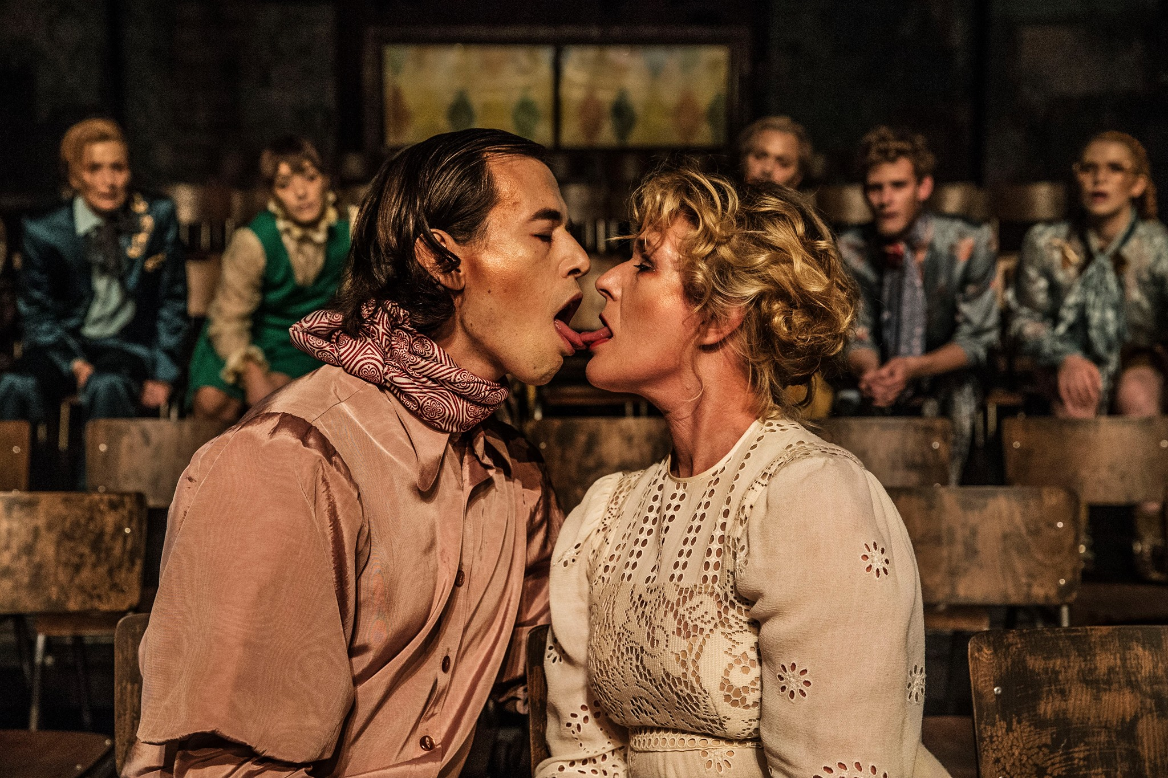
Sofokles’ Ødipus
2. episode, del 2 (vv. 649-862)
”Lyrisk dialog” – hvad er nu det for noget?
Personkarakteristik af Jokaste
Plotudvikling indtil videre
2. stásimon

Slide 2
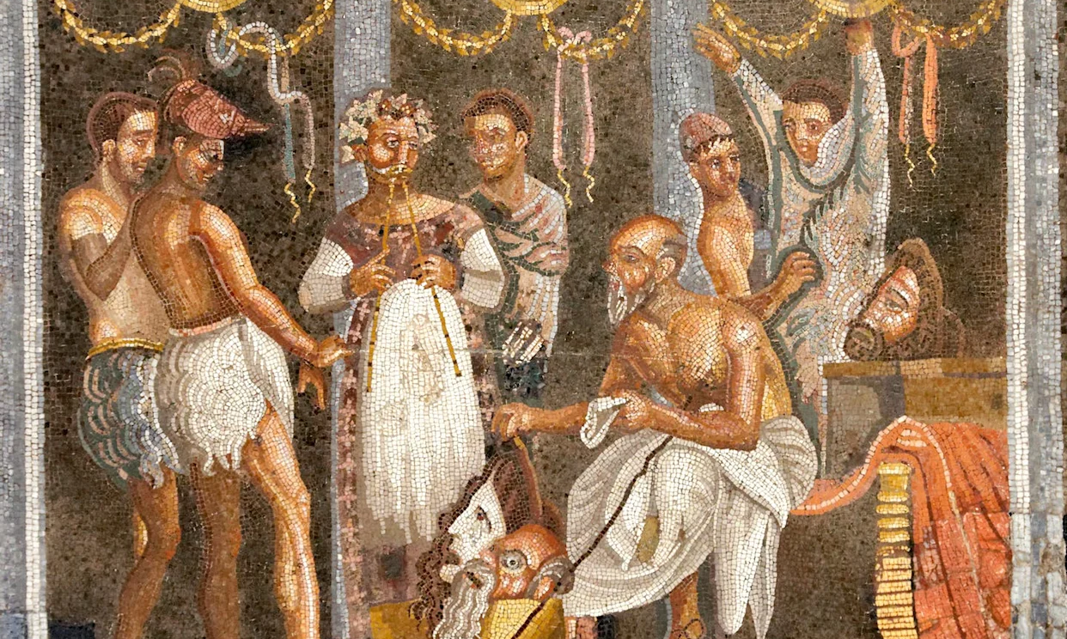
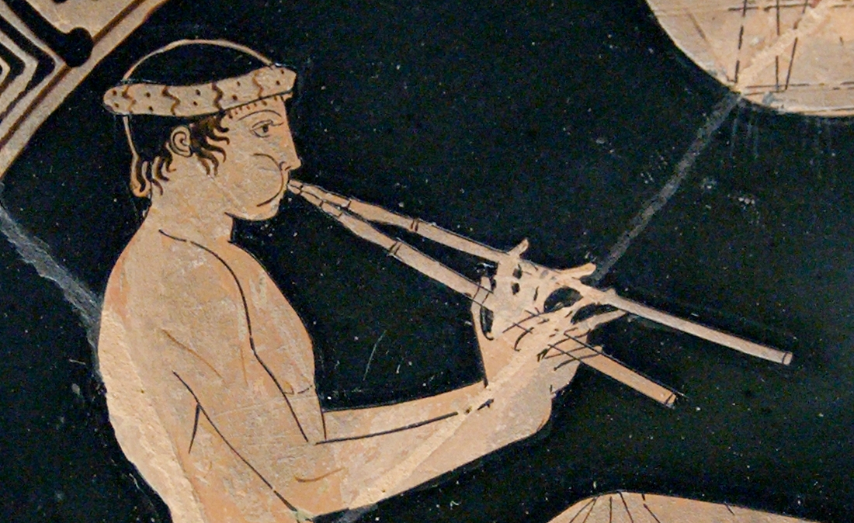
Lyrisk dialog – hvad er nu det for noget?
Skænderiet mellem Kreon og Ødipus når sit højdepunkt s. 47-50, hvor koret og Jokaste forsøger at få Ødipus til at skåne Kreon, som han har dømt til landsforvisning eller døden.
Bønnen er udformet som en sang med en bestemt rytme (ikke gengivet i oversættelsen), men den har været ledsaget af kraftigt fløjtespil, der har understreget panikken og dramatikken, fordi talestykkerne ellers ikke var ledsaget af musik.

Slide 3
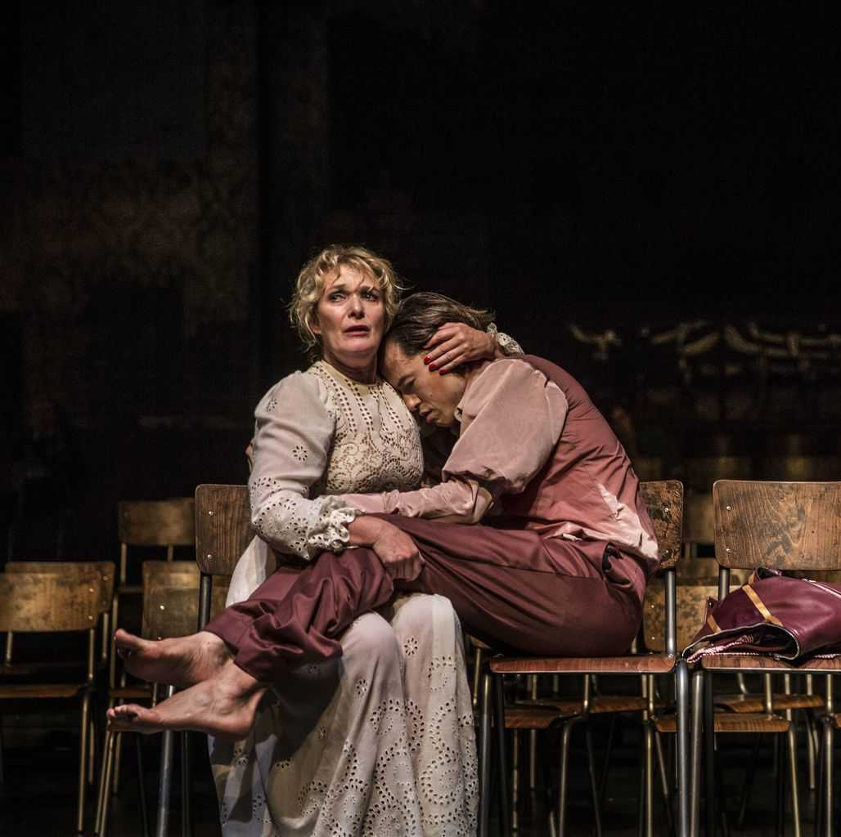
Personkarakteristik af Jokaste
Karakteriser Jokaste i 2. episode med særligt fokus på hendes og Ødipus’ forhold. Er de mest mand og kone eller mor og søn?

Slide 4
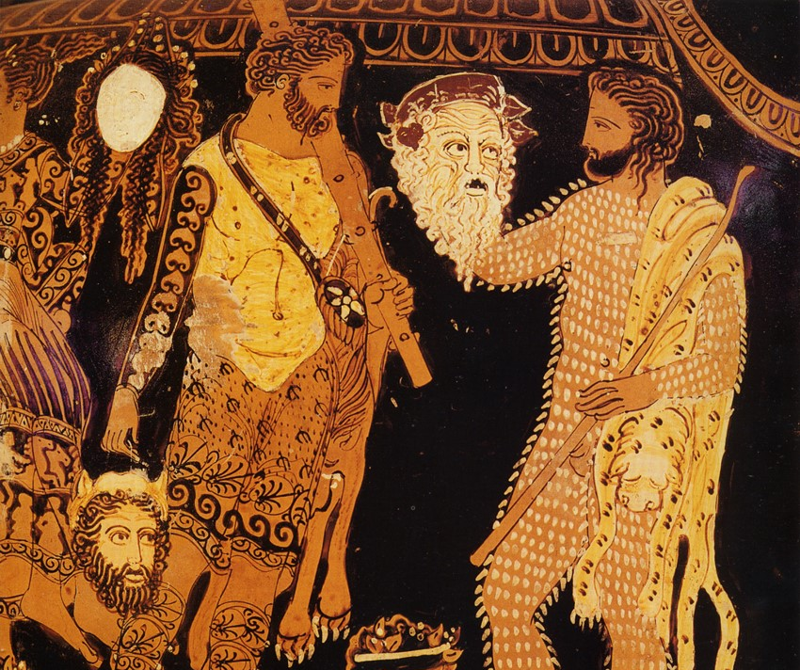
Plotudvikling indtil videre
Kig på tidslinjen herunder. Den refererer plottet i Ødipus indtil videre. Man siger om Ødipus at det er en tragedie, der er drevet af sine hovedpersoners egenskaber - et såkaldt ”karakterdrevet plot”. Er du enig i det? Hvorfor? Hvorfor ikke?
Theben bliver ramt af pest, og Ødipus spørger Oraklet i delfi om hjælp.
Kreon fortæller Ødipus, at guderne forlanger, at Laios' morder skal findes
Ødipus hidkalder Teiresias, så han kan hjælpe
Teiresias fortæller Ødipus, at han selv er morderen, men Ødipus nægter at tro det.
Ødipus anklager Kreon for at stå i ledtog med Teiresias for at tage magten.
Jokaste vil berolige Ødipus ved at fortælle ham, at spådommen om Laios ikke gik i opfyldelse.
Ødipus begynder at få mistanke om, at han er morderen.

